Slide 1
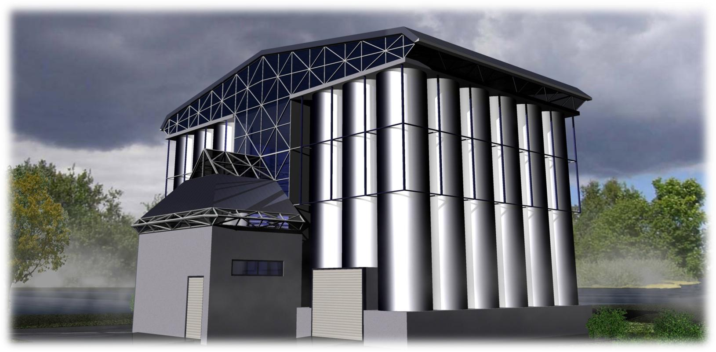
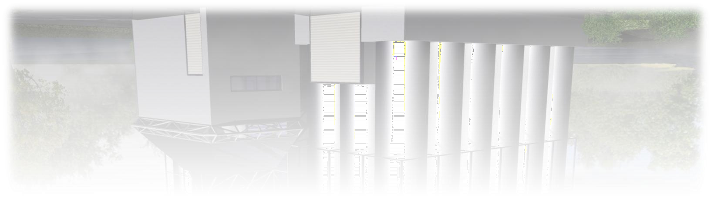
PRERADA MULJNOG TALOGA POMOĆU ENZIM-KAVITACIONE METODE
KOMPANIJA ZA ZAŠTITU PRIRODE “EKOTOR”

Slide 2
ZADACI PROJEKTA
Ovo tehničko rešenje usmereno je na rešavanje sledećih problema:
Prerada muljnog taloga kako bi se zadovoljili standardi kvaliteta i higijenske ispravnosti:
GOST R 54535-2011 «Očuvanje resursa. Talog otpadnih voda. Uslovi za odlaganje i upotrebu na deponijama»;
GOST R 54534-2011 «Očuvanje resursa. Talog otpadnih voda. Uslovi za upotrebu u rekultivaciji degradiranog zemljišta», za preduzeća koja vrše prečišćavanje otpadnih voda;
SanPin 2.1.7.573-96 «Higijenski zahtevi za upotrebu otpadnih voda i njihovog taloga za navodnjavanje i đubrenje».
Pod uslovom da je koncentracija teških metala u izvornom muljnom talogu zadovoljava zahteve GOST R ГОСТ Р 54534-2011, tabela 1.
Prema potrebi, moguća je prerada taloga deponovanog u lagunama za mulj uz postizanje sledećih rezultata:
smanjenje postojećih površina laguna za mulj i njihovo naknadno zatvaranje.
rekultivacija degradiranog zemljišta, otklanjanje higijensko-epidemiološke opasnosti usled skladištenja muljnog taloga i neprijatnih mirisa u krugu i u okolini postrojenja za prečišćavanje.

Slide 3
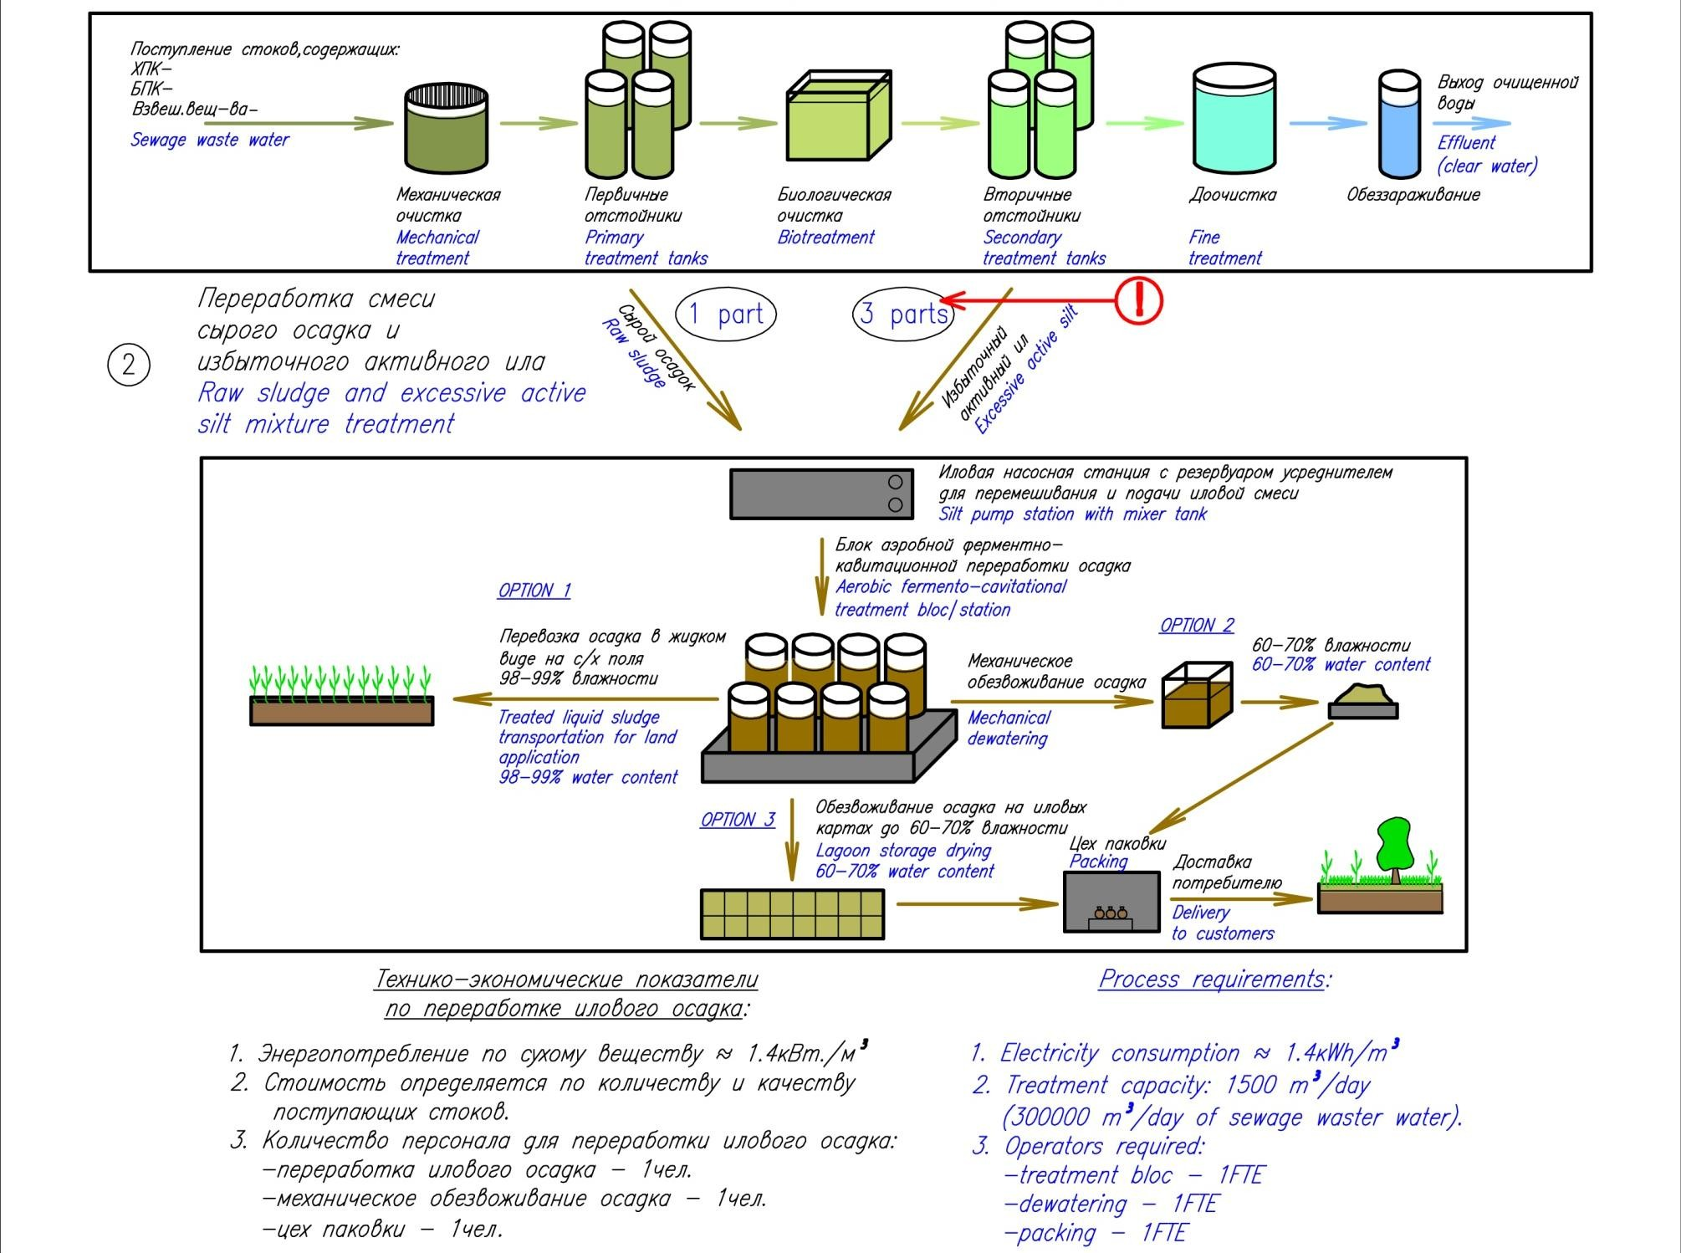
PROCESNA ŠEMA DOBIJANJA MULJNOG TALOGA

Slide 4
PRERADA MULJNOG TALOGA POMOĆU ENZIM-KAVITACIONE METODE JE JEDNOSTAVNA, SIGURNA I BEZBEDNA ZA RAD
U njene se prednosti može ubrojiti:
smanjivanje perioda stabilizacije sa 20-24 dana na 6-12 sati;
odsustvo neprijatnih mirisa;
niska koncentracija BPKp u povratu nadmuljne vode (do100 mg/l);
dobijanje biološki stabilnog neopasnog (inertnog) otpada
(5 klasa opasnosti, Pravilnik PND F T 14.1:2:3.13-06);
kompletna dezinfekcija muljnog taloga;
visoki stepen izdvajanja vode, što omogućava vršenje dehidratacije kako u prirodnim uslovima (u lagunama mulja za 4-6 meseci do 65-70% sadržaja vlage), tako i uz primenu mašinske dehidracije uz smanjenje upotrebe reagensa;
mogućnost prerade specifičnog taloga.
U isto vreme, vertikalnost i kompaktnost konstrukcija dozvoljava uklapanje u bilo koji prostor.

Slide 5
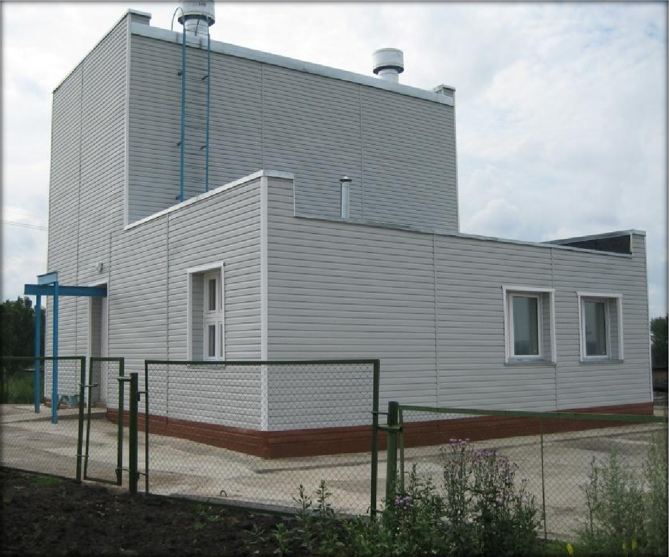
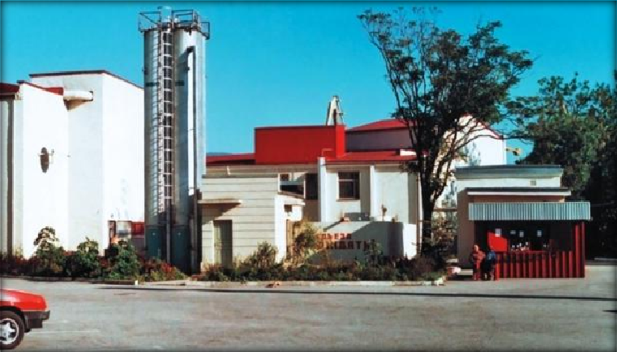
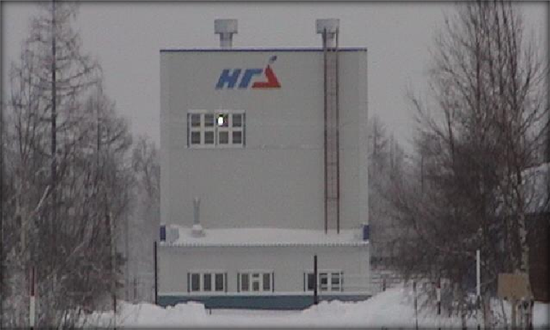
VERTIKALNOST I KOMPAKTNOST KONSTRUKCIJA OMOGUĆAVA UKLAPANJE U BILO KOJI PROSTOR

Slide 6
PROCESNA ŠEMA PRERADE MULJNOG TALOGA
Predviđeno je da se višak mulja i vlažnog mulja podvrgne homogenizaciji pomoću maceratora, zatim se homogena masa ubacuje u egalizator. U tu svrhu se može koristiti postojeći sistemi, poput sekundarnih taložnika.
Nakon egalizacije, smeša se dovodi u hidrociklone, a zatim kroz dovodni cevovod u jednu od linija enzim-kavitacionog reaktora (EKR).
Na usisnim cevovodima cirkulacione pumpne stanice instalira se oprema pomoću koje se smanjuje kavitacija - turbudžeti, a na potisnom cevovodu uređaji oksidžeti, koji intenzivno zasićujući cirkulacioni fluid kiseonikom iz vazduha, a pumpe obezbeđuju cirkulaciju (mešanje) sadržaja reaktora EKR.
U procesu obrade formira se enzim-helatna masa u obliku tečnog mulja, koja se po potrebi može koristiti za preradu muljnog taloga smeštenog u lagunama za mulj, što omogućava da se kvalitet mulja dovede do zahtevanog nivoa i značajno smanji njegov obim.
Nakon enzim-kavitacione prerade, mulj se može podvrgnuti mehaničkom uklanjanju vode.
Kao primer opreme za mašinsku dehidrataciju prikazani su rukavni filter sa vibro otresanjem FRS, dekanter Aldec G2-75.
Konačna metoda mašinske dehidratacije biće precizirana u procesu projektovanja!

Slide 7
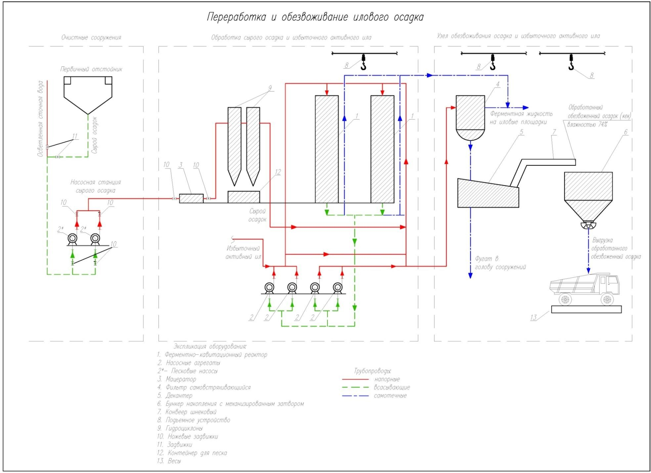
Procesna šema prerade taloga EKR i mašinske dehidratacije

Slide 8
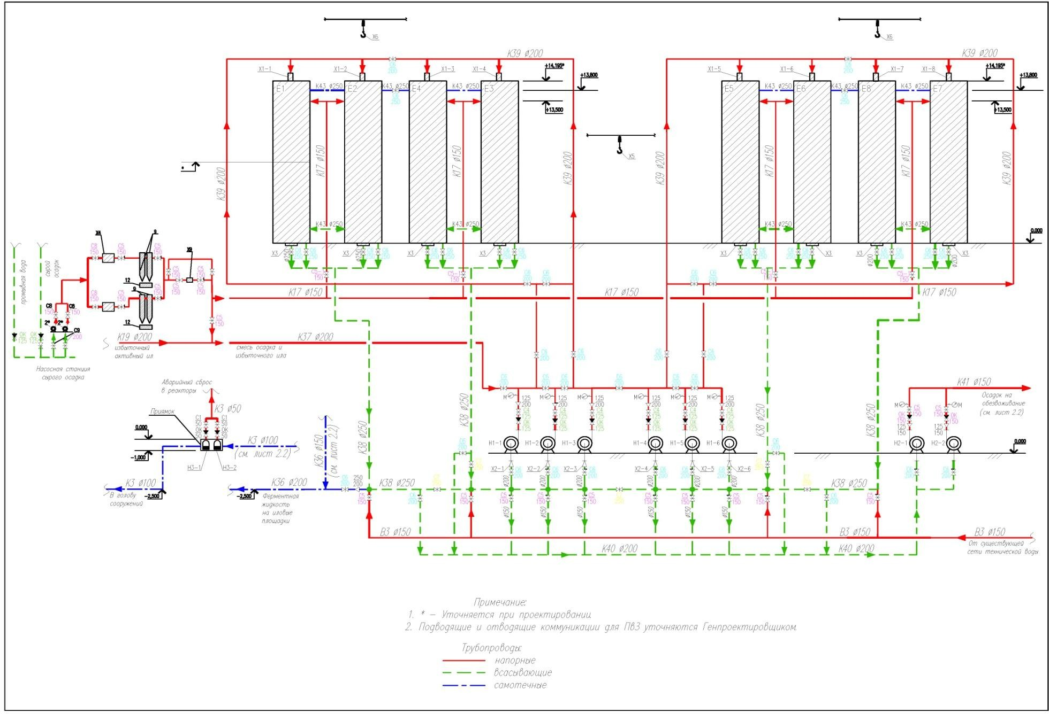
Procesna šema prerade taloga EKR

Slide 9
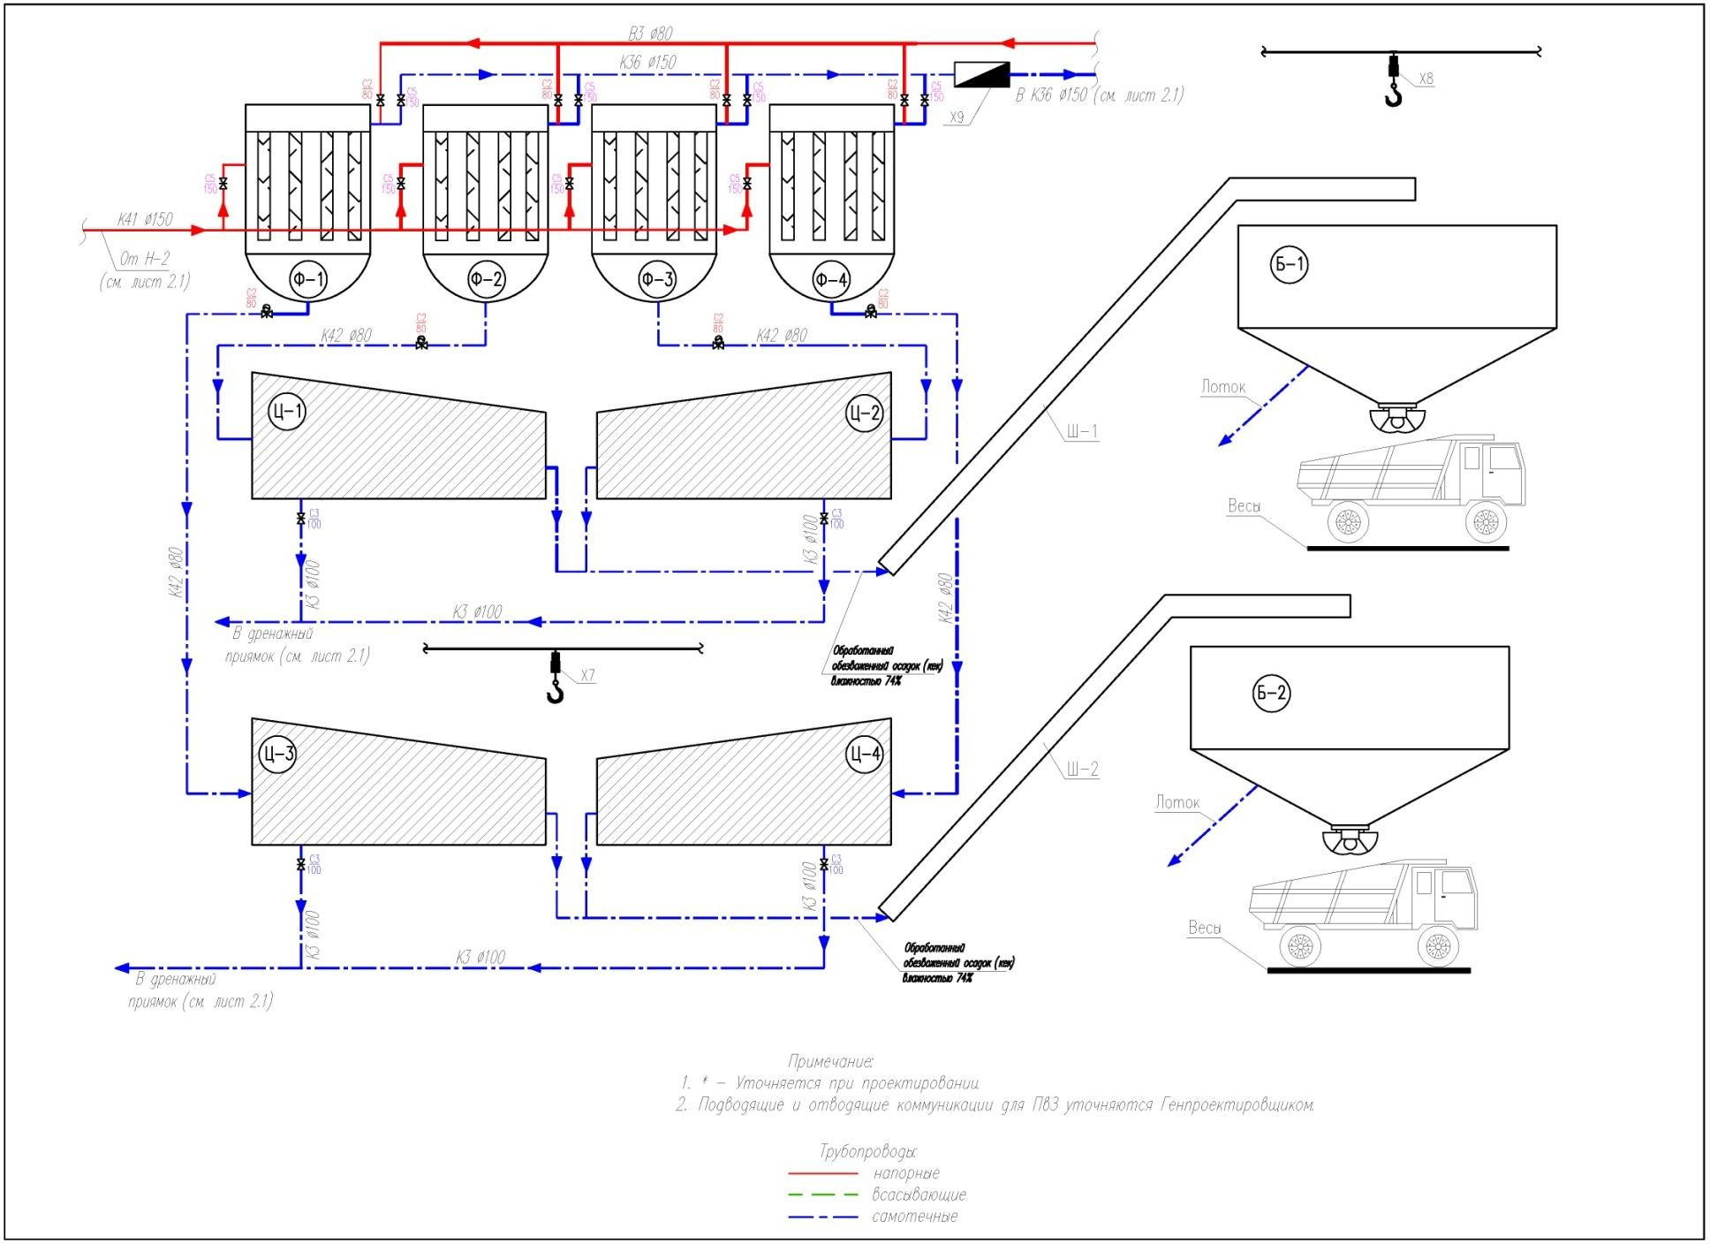
Procesna šema mašinske dehidratacije prerađenog EKR taloga

Slide 10
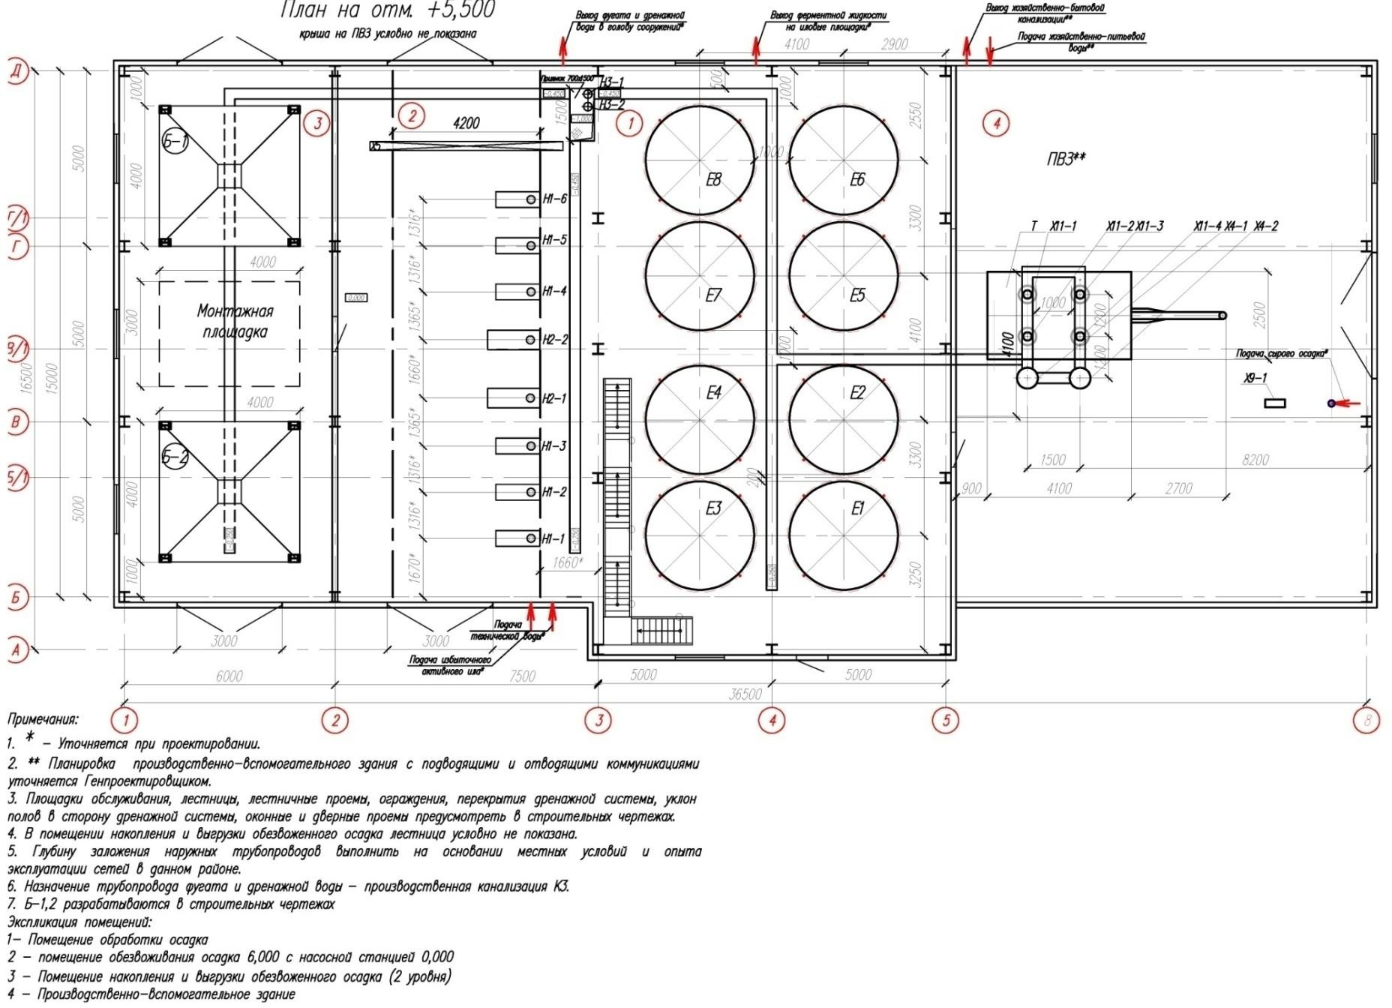
Crtež rasporeda opreme EKR i opreme za mašinsku dehidrataciju taloga

Slide 11
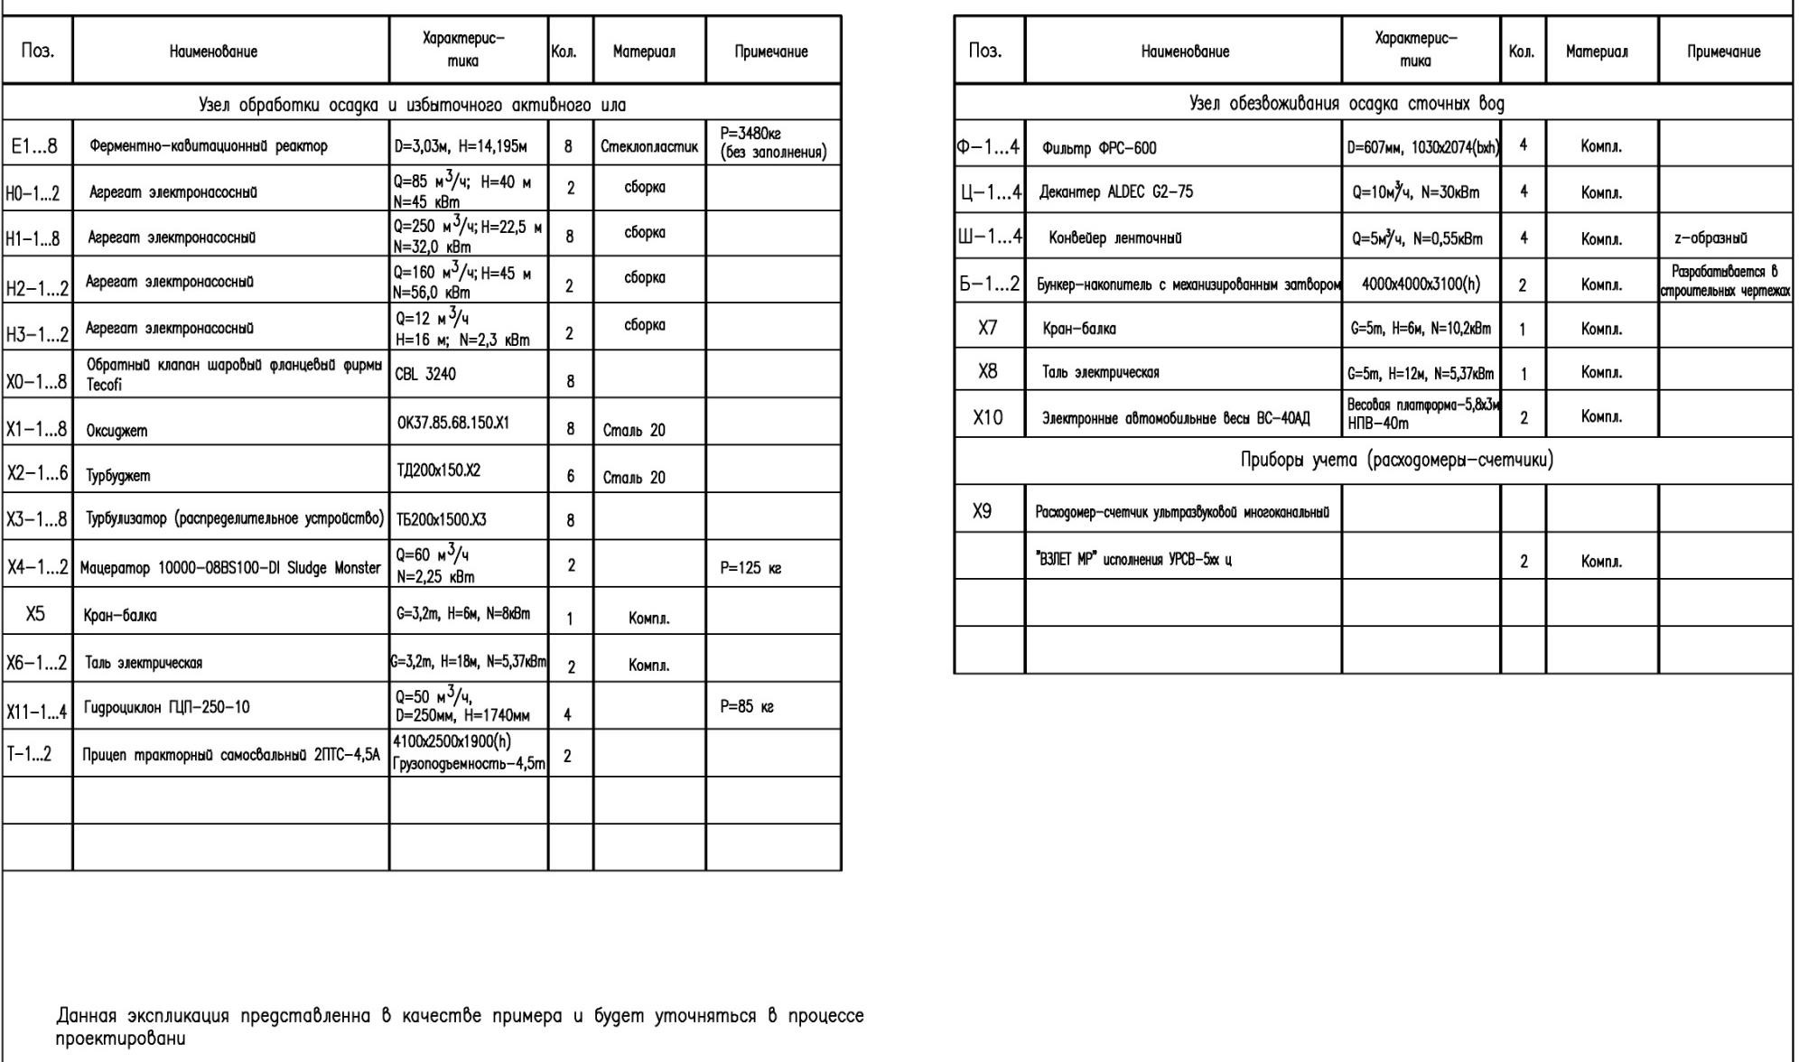
Eksplikacija opreme

Slide 12
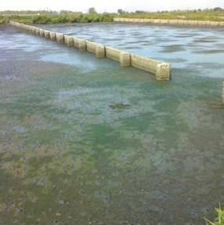
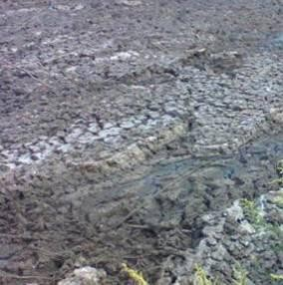
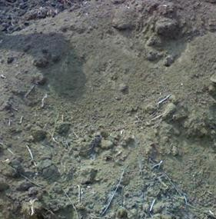
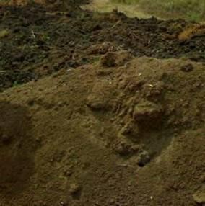











Nakon dehidratacije mulj se pretvara u sipkav, nehigroskopski produkt koji, ako je izložen atmosferskim padavinama, ne gubi rastresitu tresetnu strukturu i ne pretvara se u lepljivo blato, ima miris reke i smeđu boju. Koncentracija soli teških metala ne prelazi dozvoljene vrednosti, sadržaj organske materije je preko 20%, ukupnog azota (2,54%), fosfora (4,2%), kalijuma (1,25%) i drugih hranljivih materija.
Lagune za mulji Vlažnost mulja
95-98%
Lagune za mulji Vlažnost mulja
80-85%
Muljni talog otpadnih voda. Vlažnost
55-60%
Muljni talog otpadnih voda. Vlažnost
40-50%
Upotreba predložene tehnologije omogućava korišćenje kako novonastalog tako i prethodno nagomilanog otpada, a takođe i da se od njih dobije vredan proizvod. Kao rezultat tretmana u pogonima za prečišćavanje, nastaje duboko obrađeni i dezinfikovani talog, koji se nakon sušenja ima svojstva složenog organskog đubriva, koji je traženo kako u poljoprivredi tako i u gradskoj sredini.
Glavne karakteristike proizvoda su:
Ima izuzetna sorpciona svojstva (u uslovima suše, talog akumulira vlagu sa mikroelementima iz atmosfere)
u njemu nema patogene mikroflore, jaja helminta su uništena
usled visoke sposobnosti upijanja, na površini nađubrenog tla je otežan rast korova i razmnožavanje štetočina;
upotrebom ovog proizvoda u poljoprivredi se povećava prinos žitnih kultura.

Slide 13
DOBIJANJE ORGANSKOG PROIZVODA “PLODOROD”
Nakon duboke prerade, muljni talog je duboko stabilizovani, dezinfikovani supstrat bez neprijatnog mirisa i može se koristiti u obliku tečnih đubriva, supstrata tresetnog tipa ili suvih organskih smeša:
u obliku tečnih đubriva sa sadržajem vlage od 97-98%, prerađeni muljni talog se primenjuje površinski pomoću mašina za unošenje tečnog đubriva;
supstrat tresetnog tipa sa sadržajem vlage od 55-65%, prerađeni muljni talog, za dobijanje ove vrste proizvoda, mora da prođe fazu dehidratacije uz primenu komercijalno dostupne opreme - filter prese ili centrifuge. Prerađeni mulj ima visoki stepen izdvajanja vode, s toga može da se izbegne primena koagulanata i da se značajno (do 90%) smanji količina flokulanta, koji se koriste kod tradicionalne mašinske dehidratacije;
suve mešavine - nakon mehaničkog udaljavanja vode, mulj se podvrgava sušenju ili granulaciji, gde se sadržaj vlage smanji na 35-40% - ovaj proizvod se može koristiti za pravljenje organomineralnih komleksa, koji se mogu primenjivati neposredno za poboljšanje određenih svojstava zemljišta.
Za dobiljanje organomineralnih komleksa, talogu se mogu dodavati mineralne komponente - glaukonit (prirodni kalijumov pesak) i drugi mikroelementi, zavisno od potreba zemljišta, za gajenje određenih vrsta useva ili rekultivacije.

Slide 14
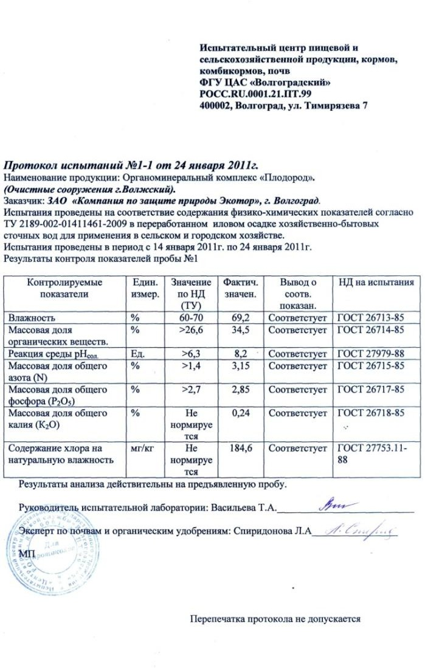
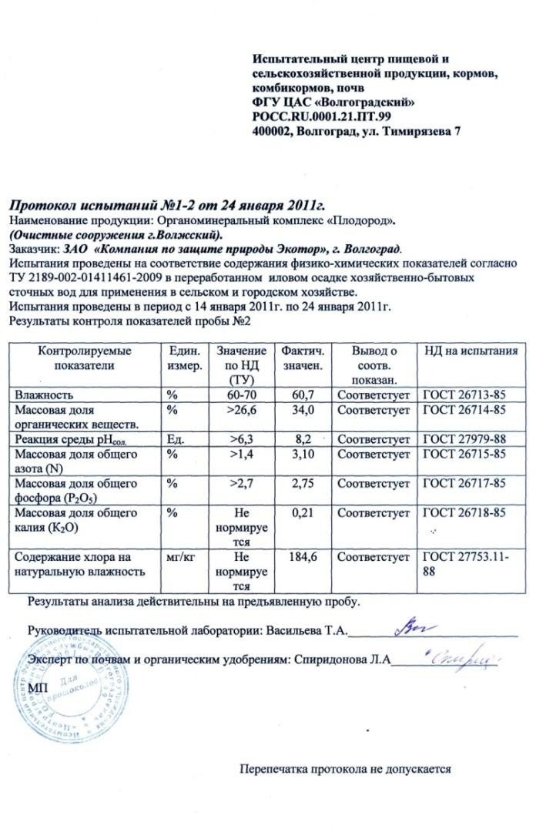
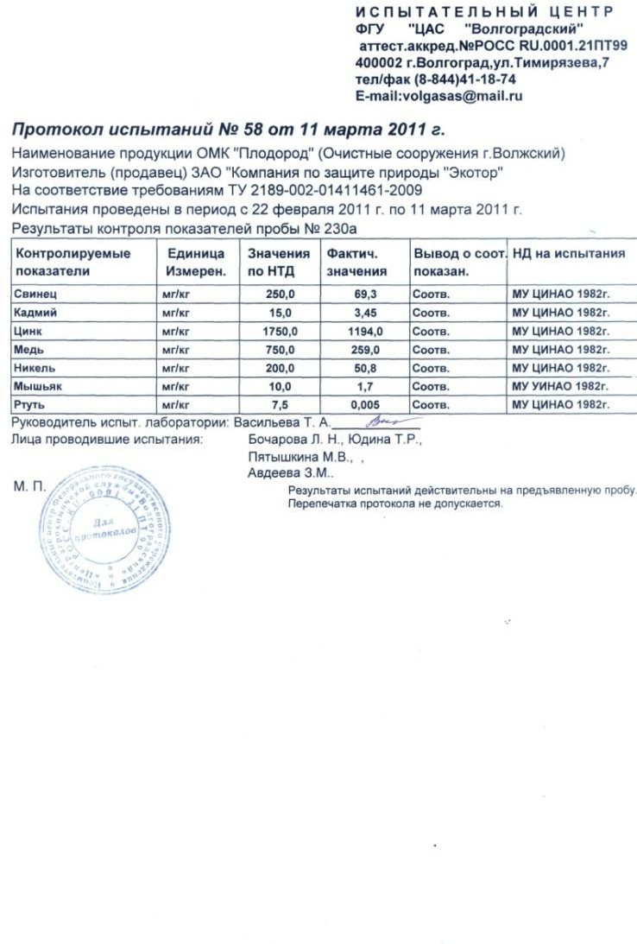
Radi kontrole dobijenog proizvoda i određivanja njegovog hemijskog sastava vrši se hemijska analiza prerađenog muljnog taloga uz određivanje sadržaja teških metala, kao i mikrobiološka i parazitološka ispitivanja. Sve analize vrše akreditovani centri Gosstandart-a RF.

Slide 15
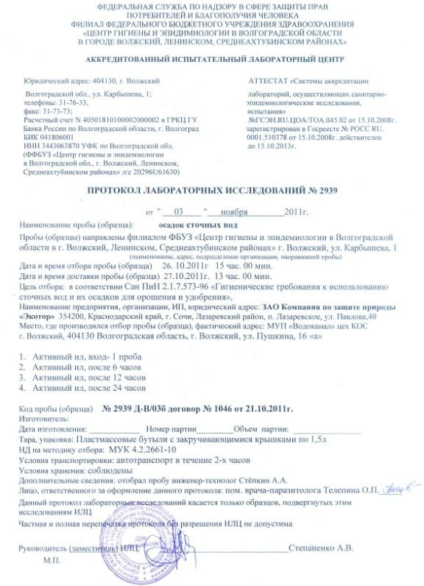
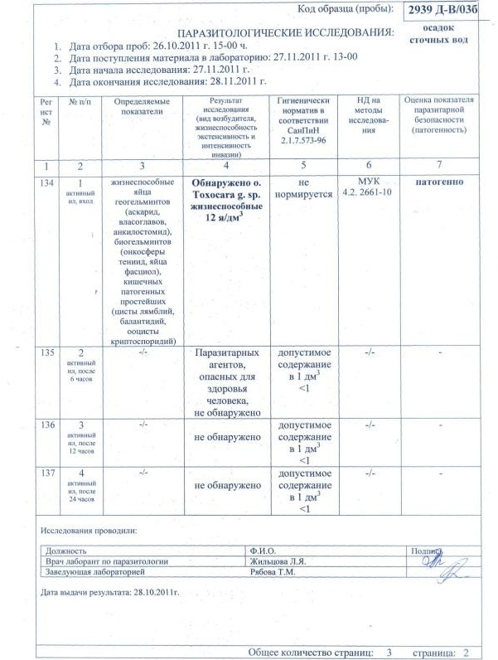
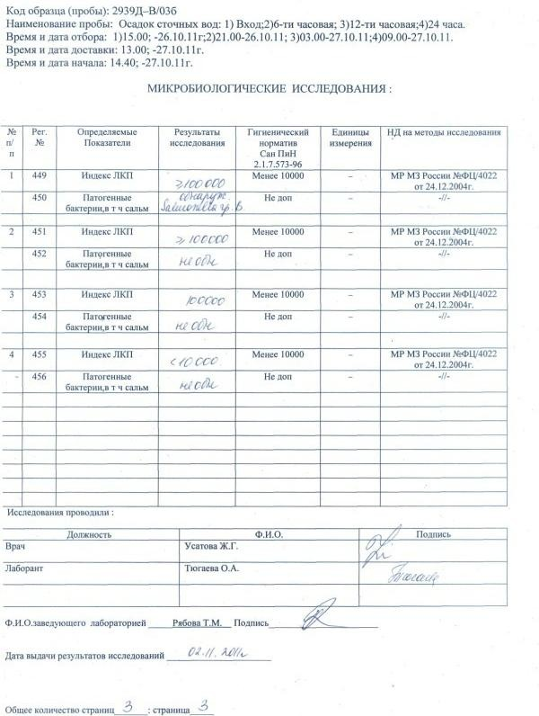
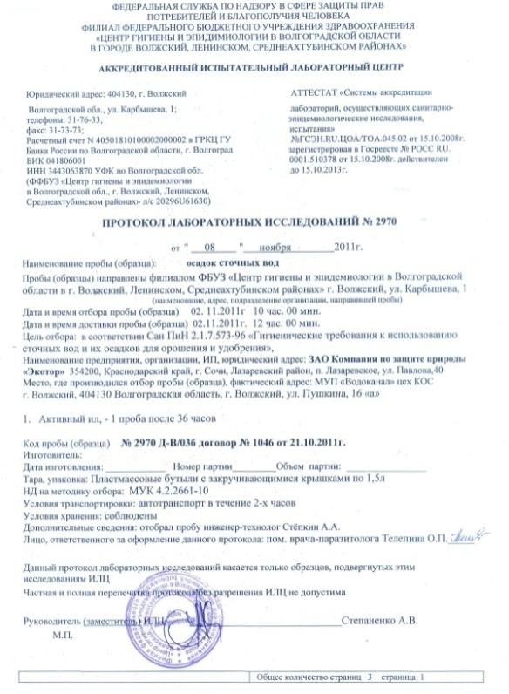
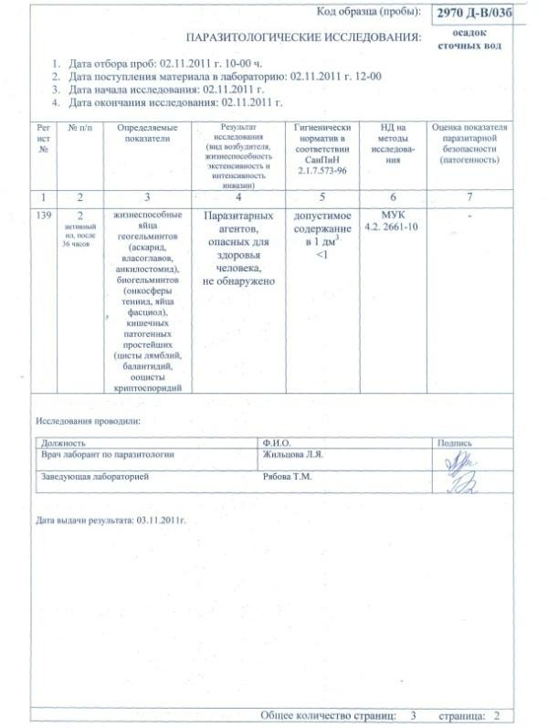
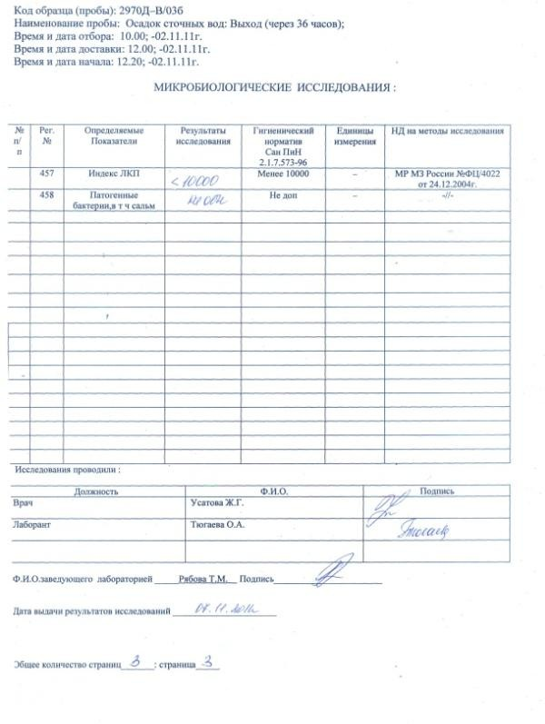

Slide 16
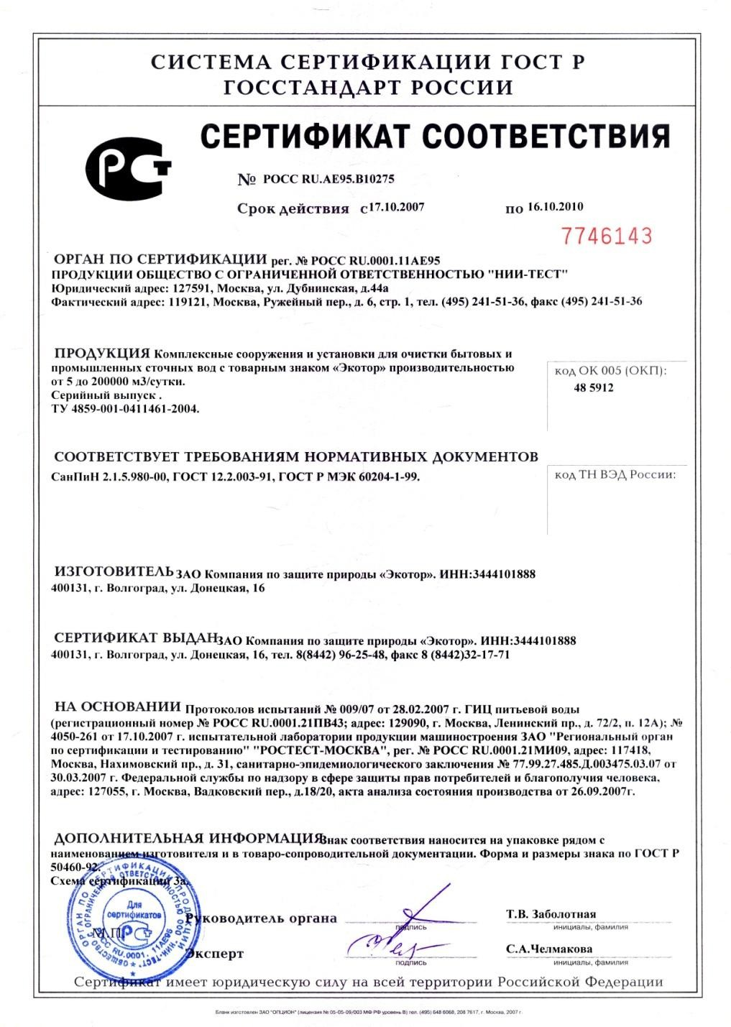
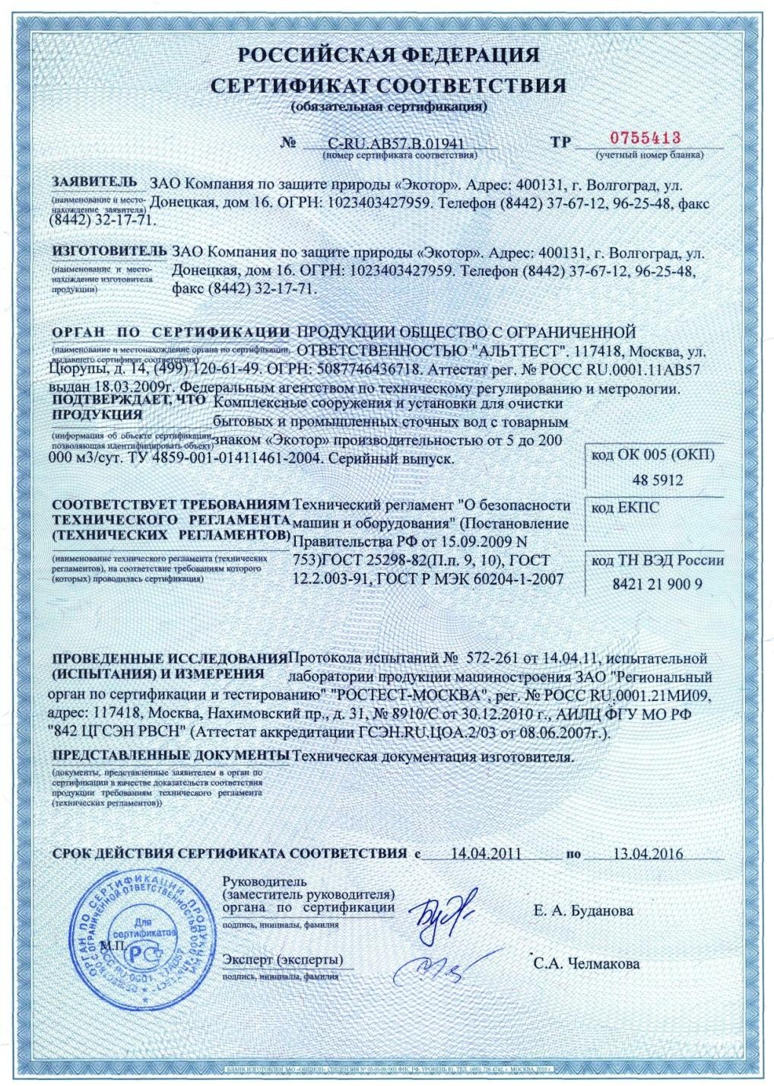
Sve vrste proizvoda prolaze kroz postupak sertifikacije i dobijaju dozvolu za promet

Slide 17
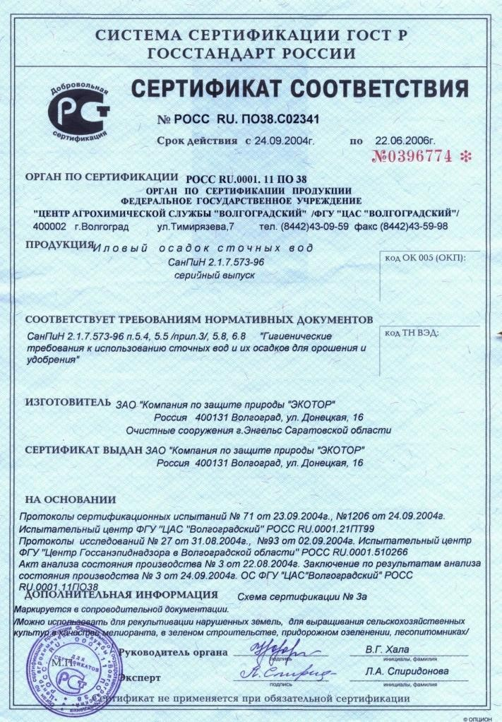
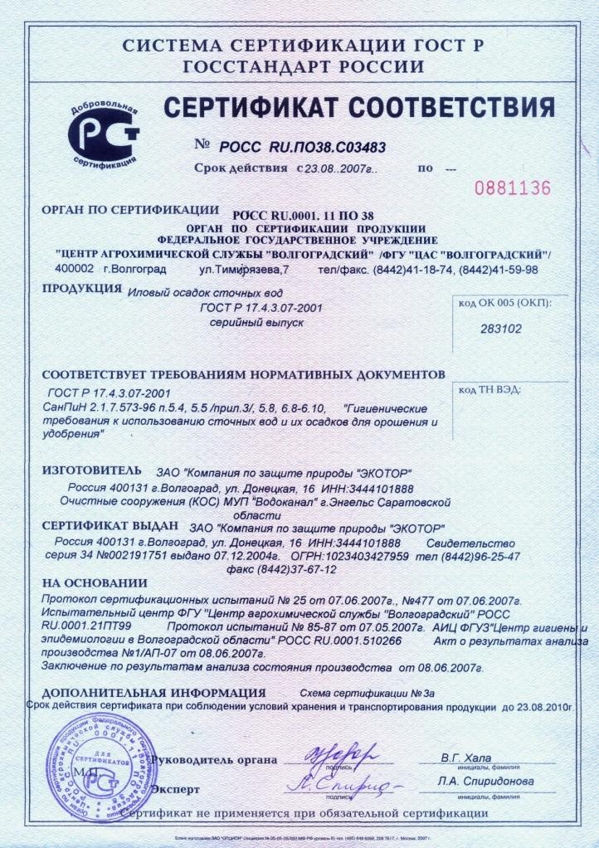
Sertifikacija proizvoda
2004-2006.
2007-2010.

Slide 18
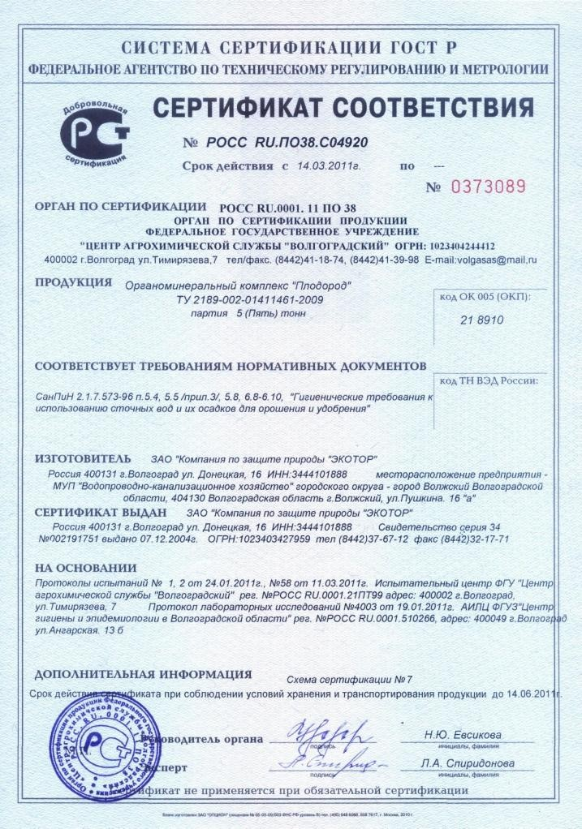
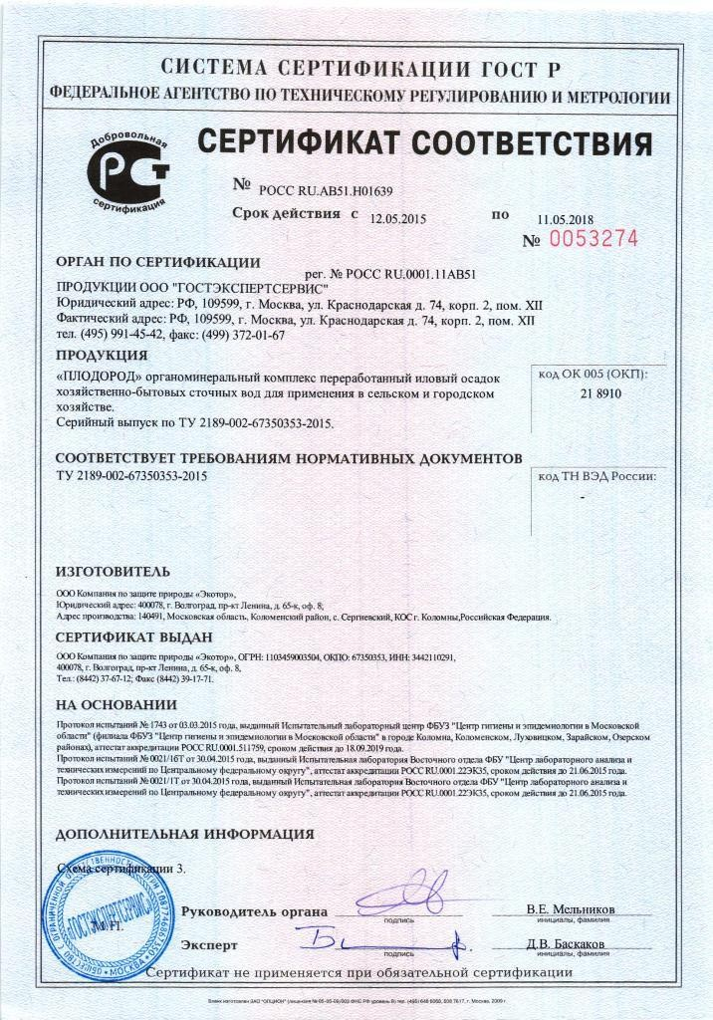
Sertifikacija proizvoda
2011.
2015.

Slide 19
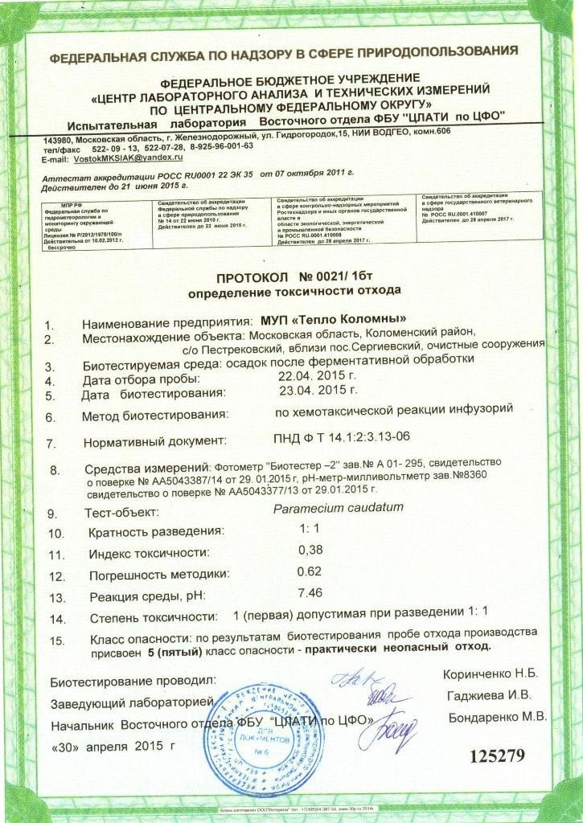
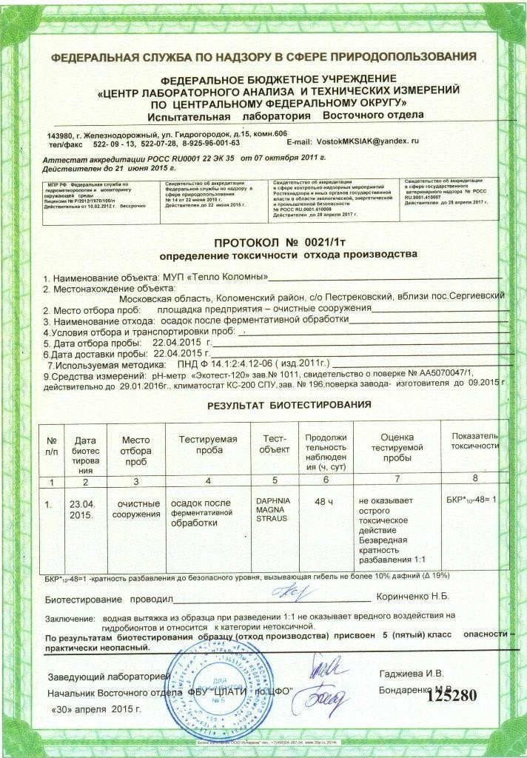
Dodeljivanje talogu 5 klase opasnosti neposredno posle prerade (Pravilnik PND F T 14.1:2:3.13-06)

Slide 20
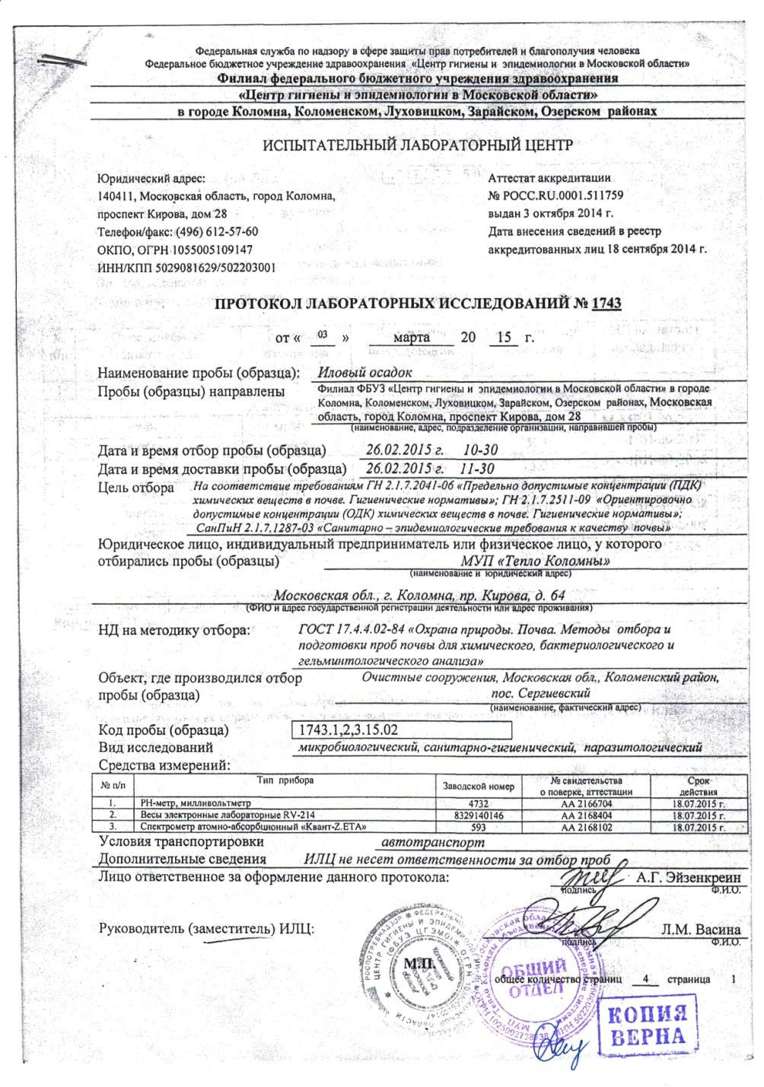
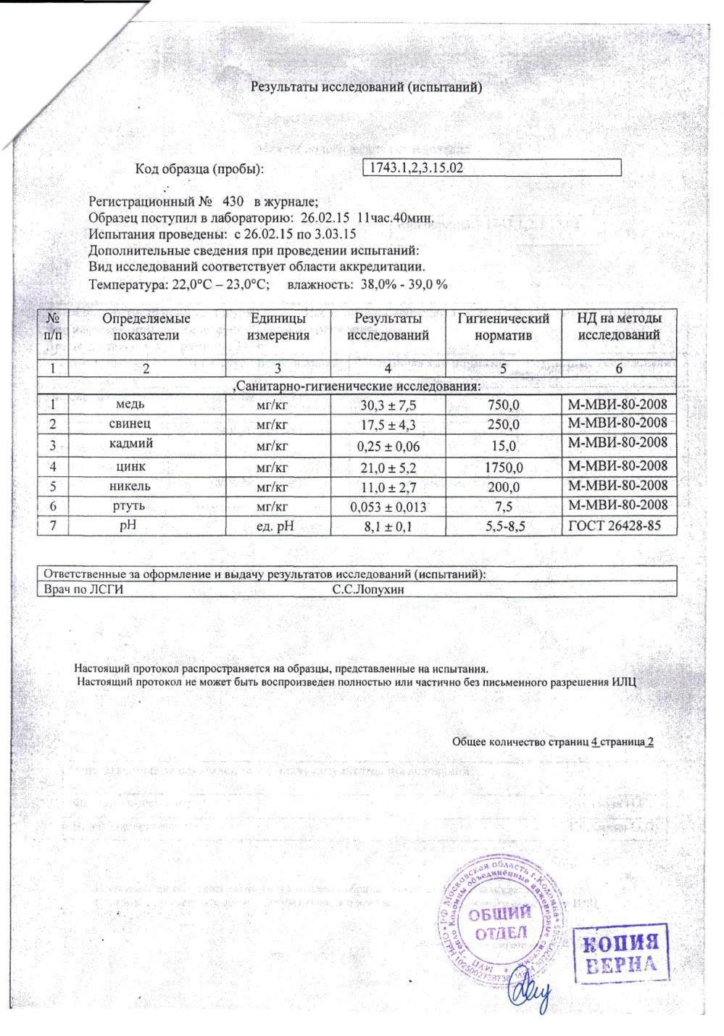
Higijenske karakteristike otpada koji je prerađen u EKR

Slide 21
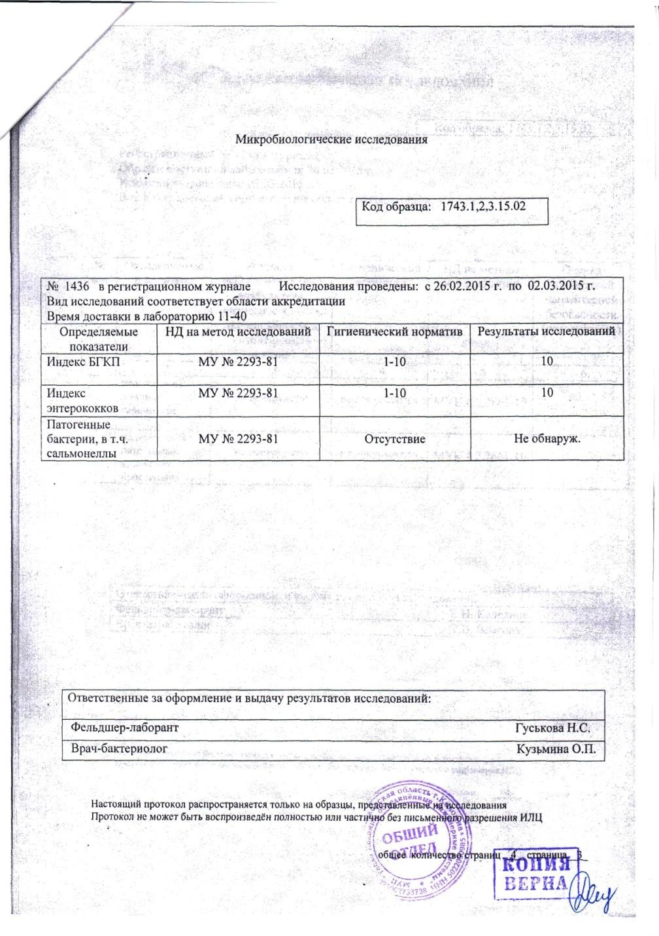
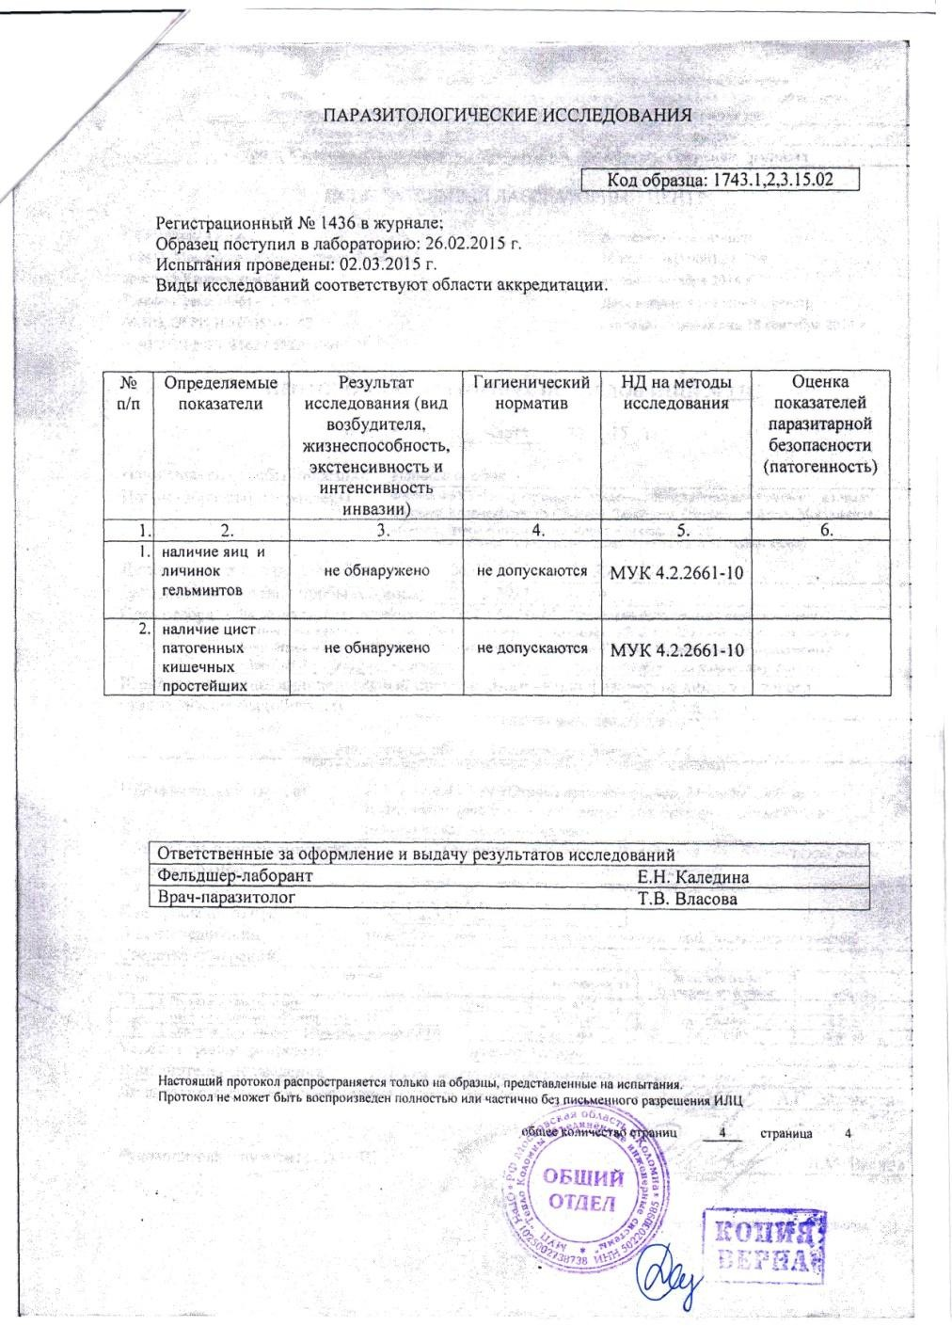
Higijenske karakteristike otpada koji je prerađen u EKR

Slide 22
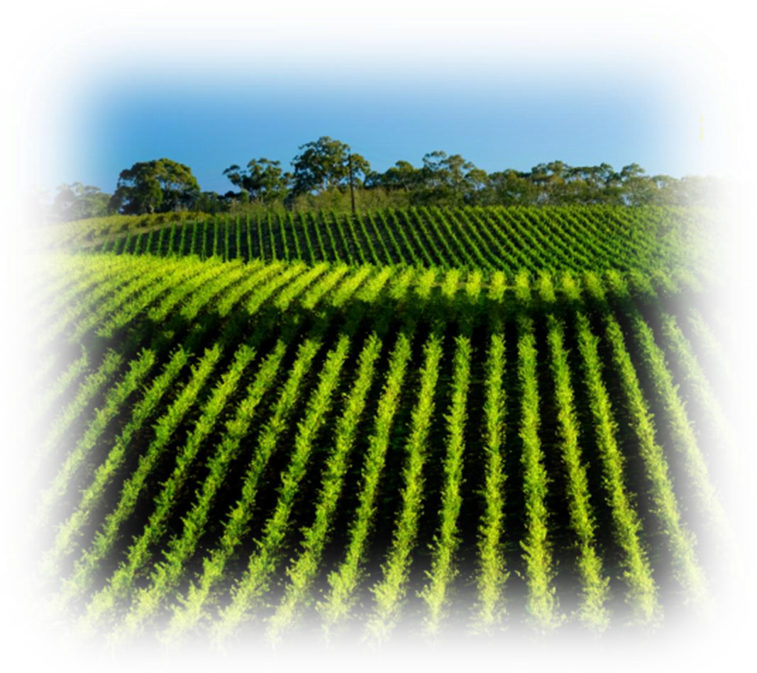
Način korišćenja mulja zavisi od vrste gajene kulture:
Korišćenje taloga
Unos - 1 put u 4-5 godina
Količina - 20-60tona po 1ha
Vrste biljaka:
Uljarice
Žitarice
Dudovke (hmelj)
Mahunarke
Baštenske
Grožđe
Heljda
Pamuk
Lan (predive biljke)

Slide 23
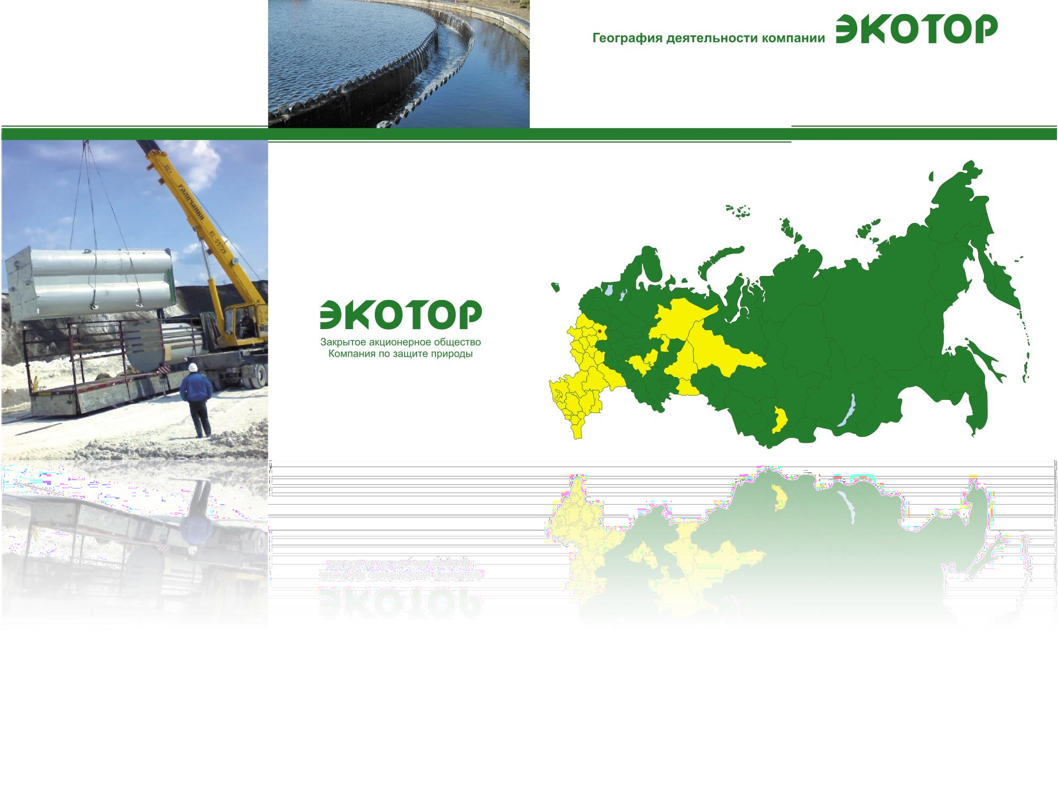
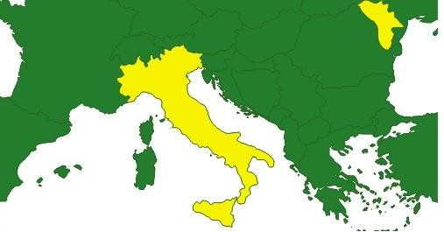

Prema tome, ponuđena komleksna tehnološka rešenja omogućavaju potpuno iskorišćavanje muljnog taloga uz njegovu dalju upotrebu kao obnovljivog biološkog resursa, koji se, kasnije savršeno uklapa u prirodne cikluse.
Primena predložene tehnologije će omogućiti korišćenje kako novonastalog tako i prethodno nagomilanog otpada.

Slide 24

Kompanija za zaštitu prirode “EKOTOR”
HVALA VAM NA PAŽNJI!
telefon 0114055171
Mobilni 063338251
ekologija@rejtinggrupa.rs

